Slide 1
Современные языки высокого уровня
Киреев Алексей
17202

Slide 2
Высокоуровневый язык программирования
ЯВУ - язык программирования, разработанный для быстроты и удобства использования программистом. Основная черта высокоуровневых языков — это абстракция

Slide 3

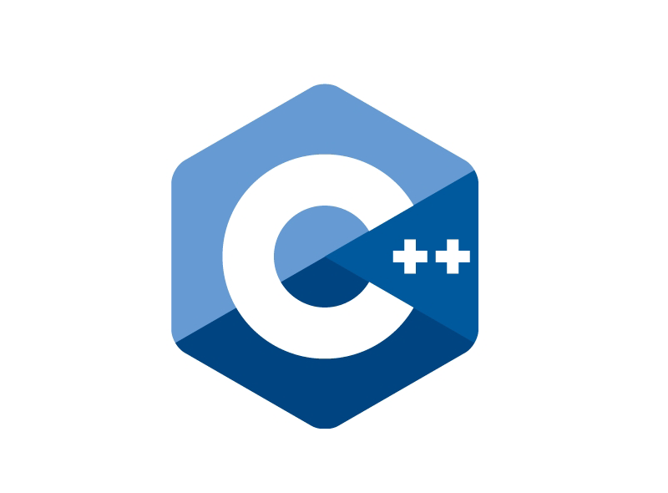





Какие ЯВУ я рассмотрю
Basic

Slide 4
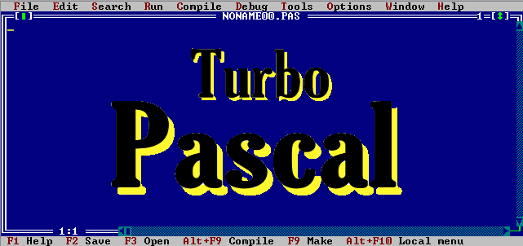

Pascal

Slide 5



Basic

Slide 6
Коротко о главном
«Beginner’s All-purpose Symbolic Instruction Code» — универсальный код символических инструкций для начинающих
Быстро создаются графические приложения
Лёгок для начинающего программиста
Компиляция в машинный код или интерпретация в байт-код

Slide 7
С. Вы всё и так знаете
Системное программирование (указатели все дела)
Структурированность, модульность, определённые типы данных (можно писать как хороший, так и плохой код (а можно и ногу себе отстрелить))

Slide 8
С++
Полная совместимость с С
С + шаблоны
С + классы
С + STL
С++

Slide 9
Java. Тот же С++ только без указателей
Интерпретируемый
Меньше шансов выстрелить в ногу
Работает даже на микроволновке

Slide 10
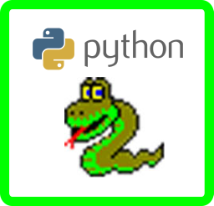
Python
Простой синтаксис
Подключаемые модули (Numerical Python, Tkinter, OpenGL)
Интерпритатор на С и исходный код доступен для любых манипуляций
Из особенностей присваивания
Семантика копирования
Семантика указателей

Slide 11
Пример:
a = 2; b = a; b = 3
print ' семантика копирования: a=', a, 'b=', b
a = [2,5]; b = a; b[0] = 3
print ' семантика указателей: a=', a, 'b=', b
Результат:
семантика копирования: a= 2 b= 3
семантика указателей: a= [3,5] b= [3,5]

